Slide 2
পরিচিতি
মোঃ শরিফুল ইসলাম
সহকারী শিক্ষক
সাঁথিয়া বালিকা দাখিল মাদরাসা,
সাঁথিয়া, পাবনা
Notes:
শিক্ষক অন্যের পরিচিতি Hide করে নিতে পারেন।

Slide 3
আবার আসিব ফিরে
জীবনানন্দ দাশ
কবিতা আলোচনা (পাঠ-পরিকল্পনা০১)

Slide 4
কবি পরিচিতি
কবি জীবনানন্দ দাশ ১৮৯৯ খ্রি. ১৭ই ফ্রেব্রুয়ারি বরিশাল শহরে জন্মগ্রহন করেন। তিনি ১৯১২ সালে কলকাতা বিশ্ববিদ্যালয় থেকে ইংরেজি সাহিত্যে এম.এ পাশ করেন। ইংরেজি সাহিত্যের অধ্যাপক হিসেবে তাঁর কর্ম জীবনের শুরু হয় এবং তিনি বিভিন্ন সময়ে কলকাতা সিটি কলেজ, দিল্লি রামযশ কলেজ, বরিশাল ব্রজমোহন কলেজ, খড়গপুর কলেজ, বরিষা কলেজ ও হাওড়া কলেজে অধ্যাপনা করেন। এক সময় তিনি সাংবাদিকতা পেশাও অবলম্বন করেছিলেন। জীবনানন্দ দাশের কবিতায় বাংলাদেশের প্রকৃতির রং ও রুপের বিচিত্র প্রকাশ ঘটেছে। অনেক অজানা গাছ, পশু-পাখি ও লতাপাতা তাঁর করিতায় নতুন পরিচয়ে ধরা পড়েছে। প্রকৃতিপ্রেমিক এই কবি প্রকৃতি থেকেই তাঁর কবিতার রুপরস সংগ্রহ করেছেন। কবিতাা ছাড়াও তিনি গল্প, উপন্যাস ও প্রবন্ধ রচনা করেছেন। তিনি ১৯৫৪ সালের ২২শে অক্টোবর কলকাতায় এক ট্রাম দূর্ঘটনায় নিহত হন।

Slide 5
শঙ্খচিল | এক ধরনের সাদা চিল।
ঘুঙুর | নূপুর, পায়ের অলংকার ।
ডাঙা | শুকনো জায়গা, স্থলভূমি।
সুদর্শন | এক ধরনের গুবরে পোকা।
লহ্মীপেঁচা | সুলক্ষণযুক্ত পেঁচা।
ডিঙা | ছোট নৌকা।
নীড়ে | পাখির বাসায়।
ধবল | সাদা।
নবান্ন | নতুন ধানকাটার পর আমাদের দেশেএ উৎসব হয়। এ উৎসবে দুধ, গুড়, নারিকেলের সঙ্গে মিশিয়ে নতুন আতপচালের ভাত খাওয়া হয়।

Slide 6
ধানসিঁড়ি | ঝালুকাঠি জেলায় ধানসিঁড়ি নামে একটি নদী ছিল। এখন নদীটি মরে গেছে। কবি তাঁর কবিতায় এ নদীটির নাম ব্যবহার করেছেন।
রুপসা | খুলনা শহরের পাশ দিয়ে প্রবাহিত একটি নদীর নাম। এ নামে ঝালকাঠি জেলায়ও একটি নদী আছে।
জলাঙ্গী | কবি এখানে নদীকে জলাঙ্গী (অর্থাৎ জল যার অঙ্গে) নামে অভিহিত করেছেন। নদীমাতৃক বাংলাদেশকে কবি জলাঙ্গীর ঢেউয়ে ভেজা বাংলা বলেছেন।
কার্তিকের নবান্নের দেশে | কবি নিজের জন্মভূমি বাংলাদেশকে নবান্নের দেশ বলেছেন। নবান্ন অর্থ নতুন ভাত। কার্তিক মাসে ঘরে নতুন ধান তুলে কৃষকেরা নবান্ন উৎসবে মেতে ওঠে।

Slide 7
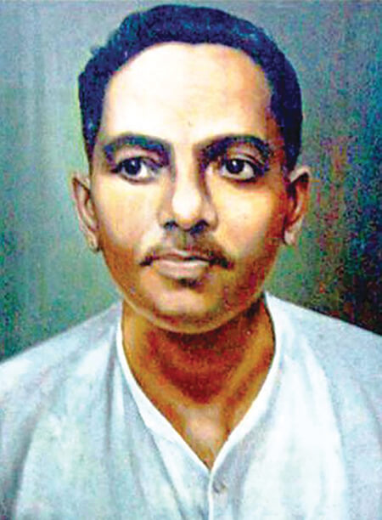
আবার আসিব ফিরে
জীবনানন্দ দাশ
জন্মঃ ১৮৯৯ সালে বরিশাল শহরে।
মৃত্যুঃ ১৯৫৪ সালে কলকাতায় এক ট্রাম দুর্ঘটনায়।

Slide 8
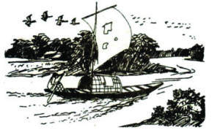

Slide 9
আবার আসিব ফিরে ধানসিঁড়িটির তীরে-এই বাংলায়
হয়তো মানুষ নয়-হয়তো বা শঙ্খচিল শালিকের বেশে;
হয়তো ভোরের কাক হয়ে এই কার্তিকের নবান্নের দেশে
কুয়াশার বুকে ভেসে একদিন আসিব এ কাঁঠাল-ছায়ায়;
হয়তো বা হাঁস হবো-কিশোরীর ঘুঙুর রহিবে লাল পায়,
সারাদিন কেটে যাবে কলমির গন্ধভরা জলে ভেসে ভেসে;
আবার আসিব আমি বাংলার নদী মাঠ খেত ভালোবেসে

Slide 10
জলাঙ্গীর ঢেউয়ে ভেজা বাংলার এ সবুজ করুণ ডাঙায়;
হয়তো দেখিবে চেয়ে সুদর্শন উড়িতেছে সন্ধ্যার বাতাসে;
হয়তো শুনিবে এক লক্ষ্মীপেঁচা ডাকিতেছে শিমুলের ডালে;
হয়তো খইয়ের ধান ছড়াতেছে শিশু এক উঠানের ঘাসে;
রূপসার ঘোলা জলে হয়তো কিশোর এক সাদা ছেঁড়া পালে
ডিঙা বায়; রাঙা মেঘ সাঁতরায়ে অন্ধকারে আসিতেছে নীড়ে
দেখিবে ধবল বক; আমারেই পাবে তুমি ইহাদের ভিড়ে।

Slide 11
পাঠ-পরিচিতি
‘আবার আসিব ফিরে’ কবিতাটি কবির ‘রূপসী বাংলা’ কাব্য থেকে নেয়া হয়েছে। কবি এ কবিতায় দেখিয়েছেন যে, তিনি নিজের দেশকে খুবই ভালোবাসেন। প্রিয় জন্মভূমির অত্যন্ত তুচ্ছ জিনিসগুলো তাঁর দৃষ্টিতে সুন্দর হয়ে ধরা পড়েছে। কবি মনে করেন, যখন তাঁর মৃত্যু হবে তখন দেশের সঙ্গে তাঁর মমতার বাঁধন শেষ হবে না। তিনি বাংলার নদী, মাঠ, ফসলের খেতকে ভালোবেসে শঙ্খচিল বা শালিকের বেশে এদেশে ফিরে আসবেন। আবার কখনও বা ভোরের কাক হয়ে কুয়াশায় মিশে যাবেন। এমনও হতে পারে, তিনি হাঁস হয়ে সারাদিন কলমির গন্ধে ভরা বিলের পানিতে ভেসে বেড়াবেন। এমনকি দিনের শেষে যে সাদা বকের দল মেঘের কোল ঘেঁষে নীড়ে ফিরে আসে তাদের মাঝেও কবিকে খুঁজে পাওয়া যাবে। এভাবে তিনি বাংলাদেশের রূপময় প্রকৃতির সঙ্গে মিশে যাবেন।

Slide 12
বাড়ির কাজ
কবি কেন বাংলার প্রকৃতিকে ভালোবেসে বারবার বাংলায় ফিরে আসতে চেয়েছেন এ সম্পর্কে ৫টি বাক্য লেখ।

